Slide 1
Aplikācija
Ralfs Riters 110

Slide 2
Saturs
01
02
03
04
05
Uzdevums
Vizuālais dizains
Sadaļas
Reklamēšana
Secinājumi

Slide 3
01
Uzdevums

Slide 4
Uzdevums
Praktiski tas izskatītos šādi: 1.Vietas bāzēta Aplikācija, kur ir iespēja izvēlēties pagastu un tur tiek apkopota visa informācija par to. 2.Pašvaldības aktuālas ziņas par pagastu. 3.Tuvākie pasākumi pagastā. 4.Interaktīva spēle izzini savu pagastu. 5.Uzlabo šo vietu pagastā, idejas pagasta kāda parka vai vietas izveidei/atjaunošanai. 6.Iedzīvotāju aptaujas - pašvaldība vēlas noskaidrot info no vietējiem iedzīvotājiem pagastā. 7.Jauniešu idejas, kas vēl būtu svarīgs. Piemēram, pārgājienu maršruti, velo maršruti. U.C.

Slide 5
02
Vizuālais dizains

Slide 6
Vizuālais dizains
Šajā prezentācijā konkrētam vizuālajam dizainam nevēlos pievērst pārāk lielu uzmanību, taču domāju, ka tam ir jābūt salīdzinoši vienkāršam, taču interesanti būtu redzēt krāsu dažādību. Manuprāt nevajadzētu uzreiz pasniegt milzīgus teksta blāķus, koncentrēties uz vizuālo – bildēm, ikonām, logo.
Nākamajos slaidos pievienoju labus piemērus…

Slide 7
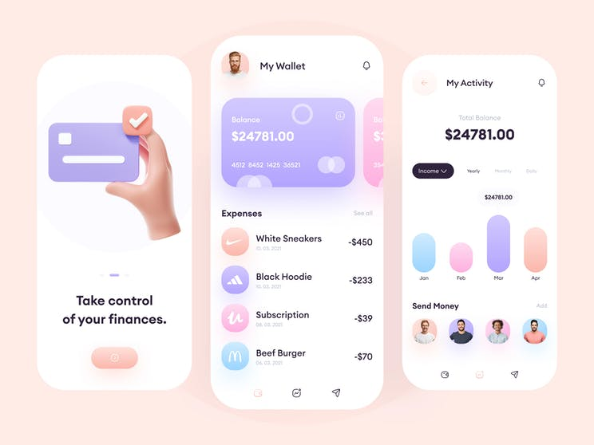
Labs piemērs

Slide 8
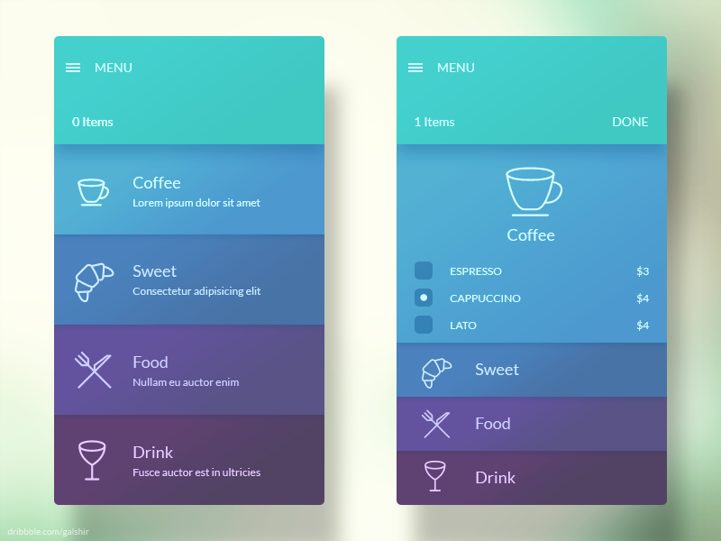
Labs piemērs

Slide 9
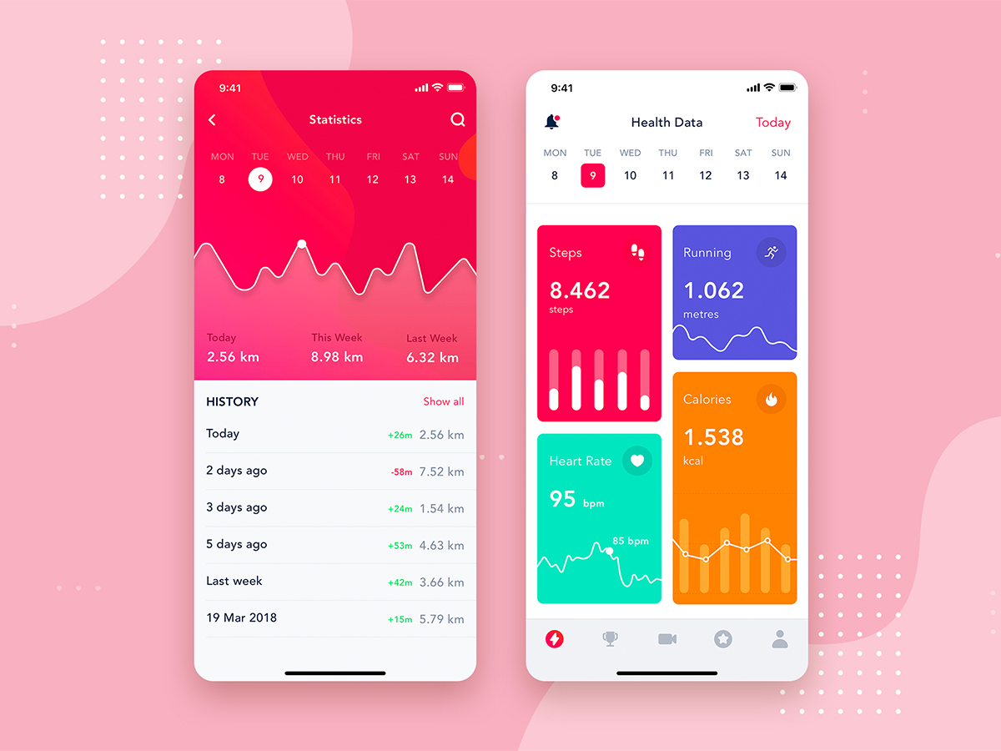
Labs piemērs

Slide 10
03
Sadaļas

Slide 11
Sadaļas
Aplikācijā gribētu iekļaut šādas sadaļas:
Informācija par pagastu (Pamatlapa)
Jaunākās ziņas par pagastu
Gaidāmie pasākumi un notikumi
Pagasta attīstīšanās
Spēļu sadaļa
Maršruti
Iedzīvotāju aptaujas
Atsauksmes
Kontakti

Slide 12
Informācija par pagastu
Šajā sadaļā vajadzētu būt īsiem aprakstiem par pagastu un tā spilgtākajām vietām un pasākumiem, attēlu galerijām un citu interesantu info, kā arī pagasta sociālos tīklus.

Slide 13
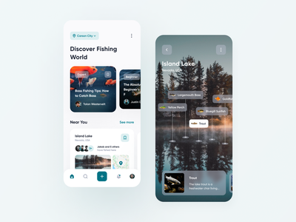
Labs piemērs

Slide 14
Jaunākās ziņas par pagastu
Šajā sadaļā vajadzētu attēlot ziņu ar bildi un īsu tekstu, tālāk uz šīs ziņas uzspiežot parāda plašāku informāciju, ziņām vajadzētu būt diezgan vispārīgām, protams, saistītām ar pagastu.

Slide 15
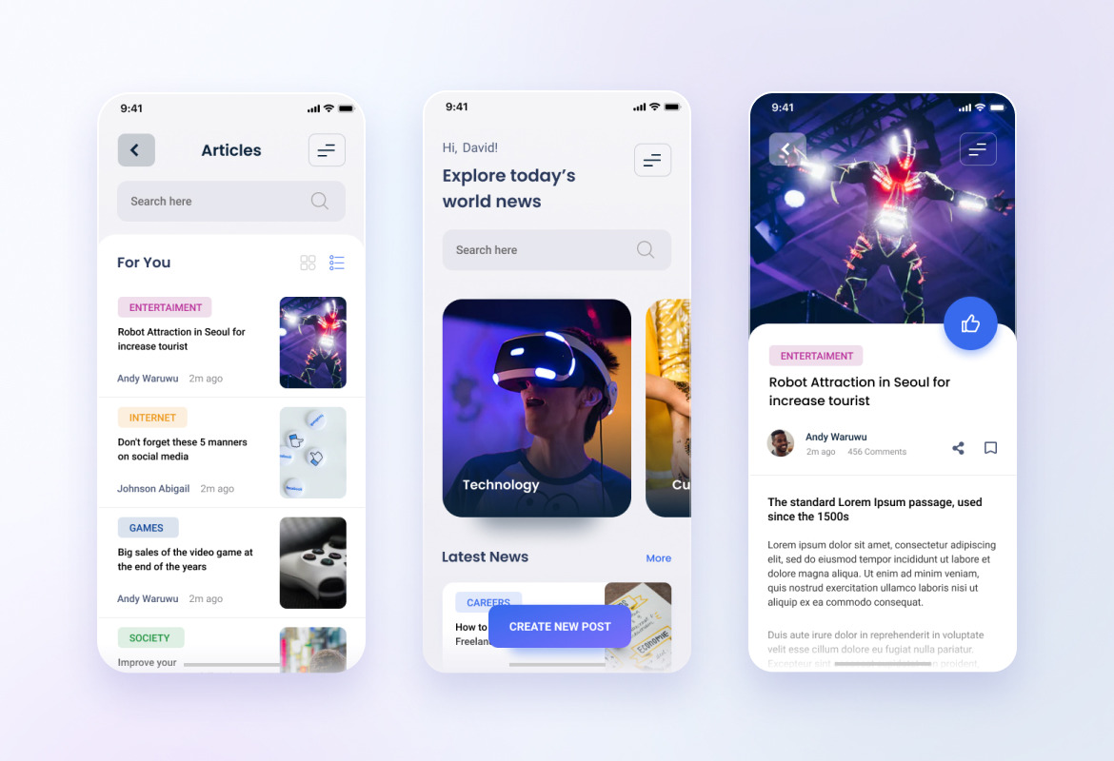
Labs piemērs

Slide 16
Gaidāmie pasākumi un notikumi
Šajā sadaļā gribētos redzēt visus gaidāmos pasākumus un notikumus pieturoties dizainam bilde ar īsu parakstu uz kuras uzspiežot parādās plašāka informācija.

Slide 17
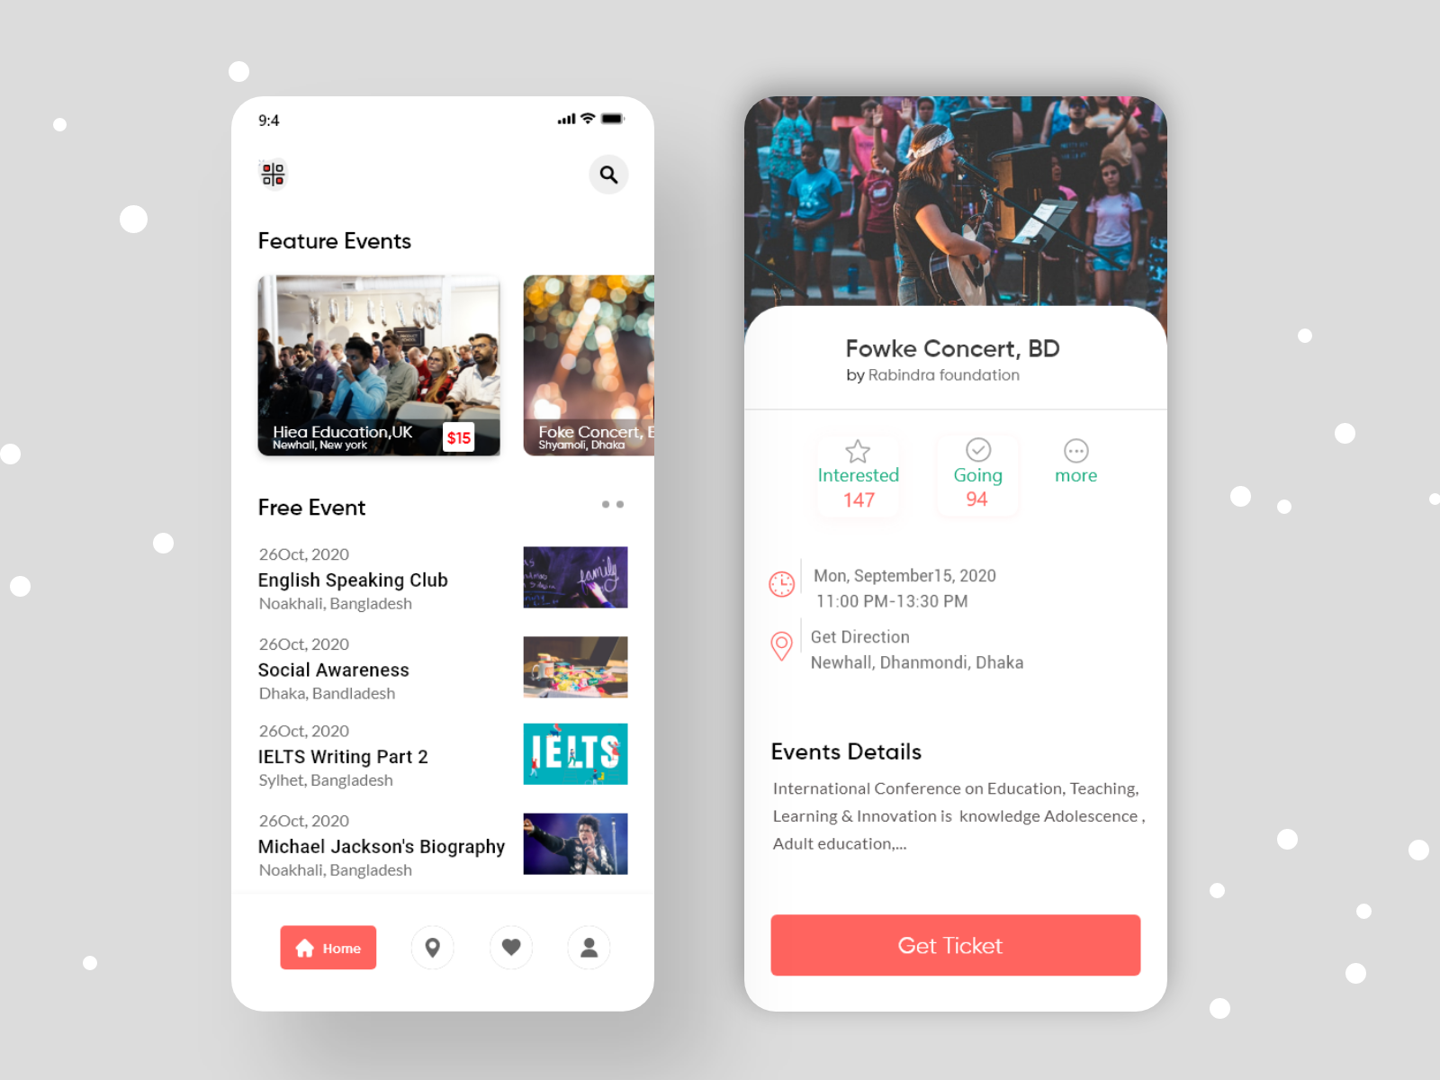
Labs piemērs

Slide 18
Pagasta attīstīšana
Šajā sadaļā vajadzētu iekļaut visu atjaunoto, jaunizveidoto vietu bildes gan gatavo produktu, gan ar darbu, kas tajā tika ieguldīts, kā arī protams apraksts par to. Manuprāt šajā sadaļā arī vajadzētu pievienot brīvas piekļuves ieteikumu ierakstus, kuros varētu ierakstīt vēlamās vietas uzlabojumiem pagastā, un šos ierakstus varētu atbalstīt citi lietotāji.

Slide 19
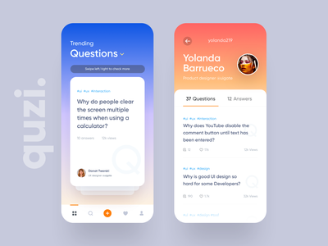
Labs piemērs

Slide 20
Spēļu sadaļa
Šajā sadaļā varētu iekļaut spēles, ko uzrīko pagasts, piemēram pieminētā spēle Izzini pagastu, atjautības spēles, krustvārdu mīklas, aktīvie izaicinājumi un citas brīvā laika pavadīšanas spēles. Šīs spēles var būt gan individuālas, gan iesaistot vairākus spēlētājus.

Slide 21
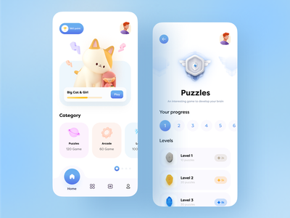
Labs piemērs

Slide 22
Maršruti
Manuprāt šī būtu ļoti interesanta sadaļa, tajā varētu iekļaut dažādus maršrutus pa pagastu, kuri būtu paredzēti dažādām situācijām – ejot ar kājām, braucot ar riteni, braucot ar mašīnu, tie varētu iekļaut interesantu apskates objektus un izvest cilvēkus pa interesantiem ceļiem.

Slide 23
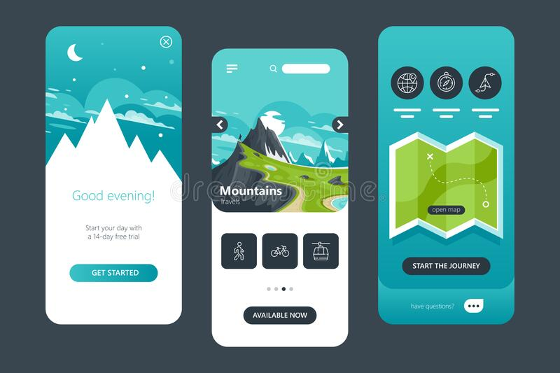
Labs piemērs

Slide 24
Iedzīvotāju aptaujas
Šī sadaļa nodrošinātu iespēju aptaujāt pagasta iedzīvotājus, iegūt datus par viņu interesēm un vēlmēm, lai varētu izdarīt secinājumus un pieņemt konkrētus lēmumus tālākā pagasta attīstībā, organizējot iedzīvotāju vēlmēm atbilstošus pasākumus vai atrisinot kādas problēmas, ja tādas radušās.

Slide 25
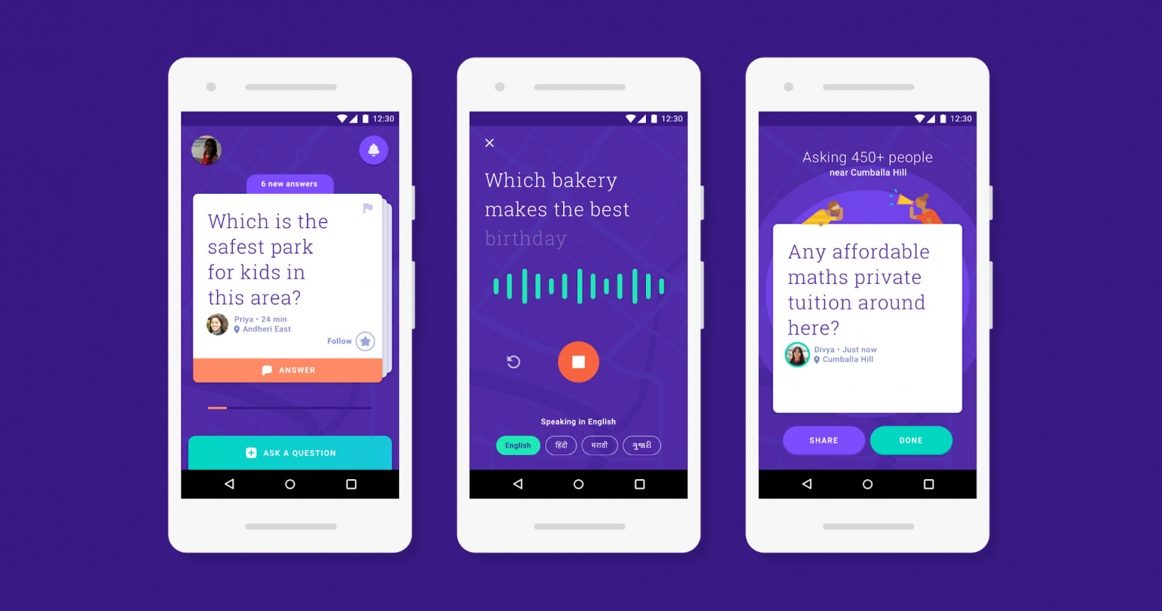
Labs piemērs

Slide 26
Atsauksmes
Šī sadaļa paredzēta atsauksmēm par aplikāciju, tās darbību, atsaucoties uz šīm atsauksmēm pagasts varēs uzlabot aplikāciju.

Slide 27
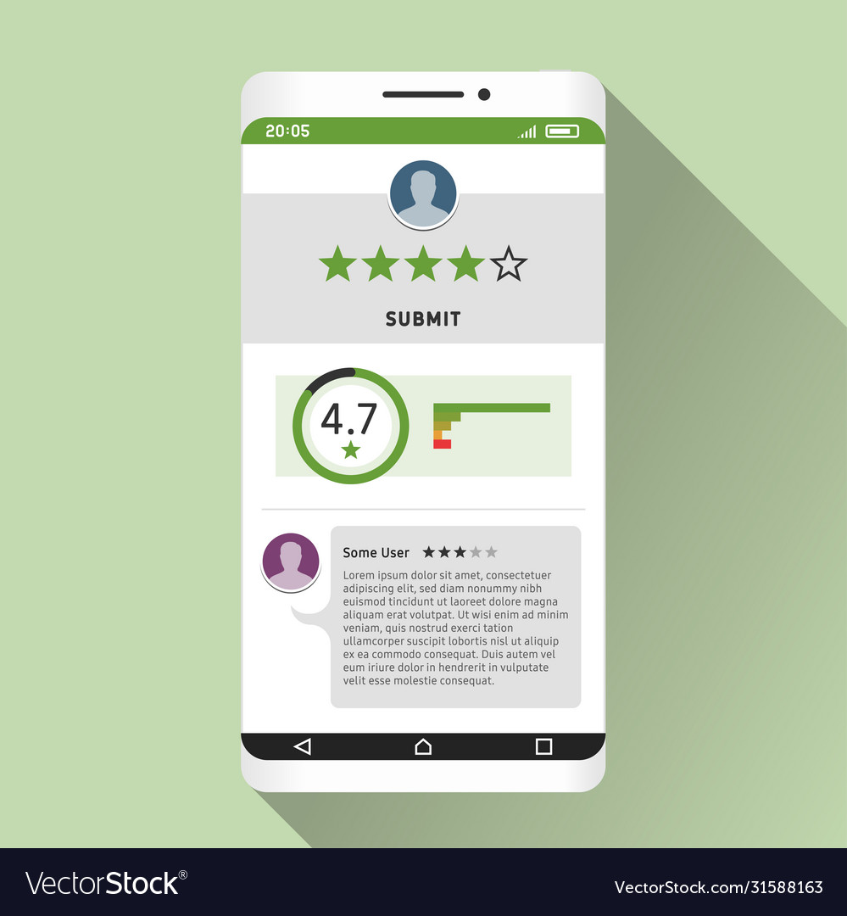
Labs piemērs

Slide 28
Kontakti
Šajā sadaļā pieejami visi svarīgākie kontakti un pagasta sociālie tīkli.

Slide 29
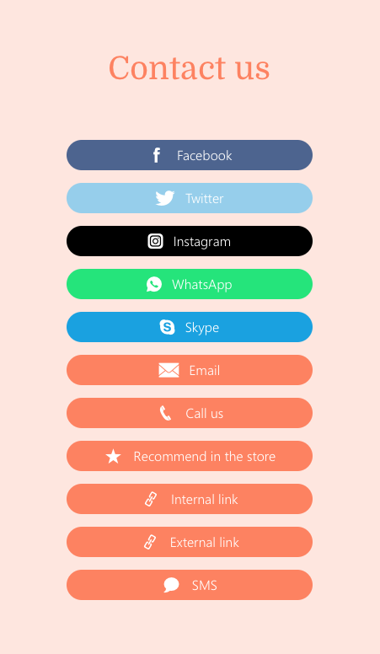
Labs piemērs

Slide 30
04
Reklamēšana

Slide 31
Reklamēšana
Manuprāt šādai aplikācijai būs ļoti svarīga reklamēšana, jo ieinteresēt, it īpaši jauniešus, pagasta aplikācijā nebūs vienkārši, taču ticu, ka to darot pareizi un izstrādājot tiešām kvalitatīvu aplikāciju tas varētu izdoties.
Maksimāli daudz aplikācija jāreklamē caur sociālajiem tikliem, jo tur jaunieši visticamāk to ieraudzīs, kā arī būs svarīgi parādīt labus iemeslus šo aplikāciju izmantot. Ieteiktu reklāmu veidot video formātā, kā arī reklamēt to ar attēliem, jo tas piesaista uzmanību.
Labs piemērs - https://www.youtbe.com/watch?v=Oo34hLfKeZg

Slide 32
05
Secinājumi

Slide 33
Secinājumi
Manuprāt, šāda veida aplikācija varētu būt patiešām interesanta un piesaistīt lietotājus, taču jauniešu domas, vēlmes un gaumes ir dažādas, kādu vienmēr kaut kas neapmierinās, tas ir jāņem vērā. Manuprāt, doma veidot šo aplikāciju tieši šādi - iegūstot idejas no jauniešiem, ir kaut kas, ko tālāk skatoties būtu jāpiekopj biežāk!
Ceru, ka aplikāciju izdosies izveidot maksimālu labu un interesantu!

Slide 34
Paldies par uzmanību!

